Slide 1
MQTT
정현재
2019.9.25

Slide 2
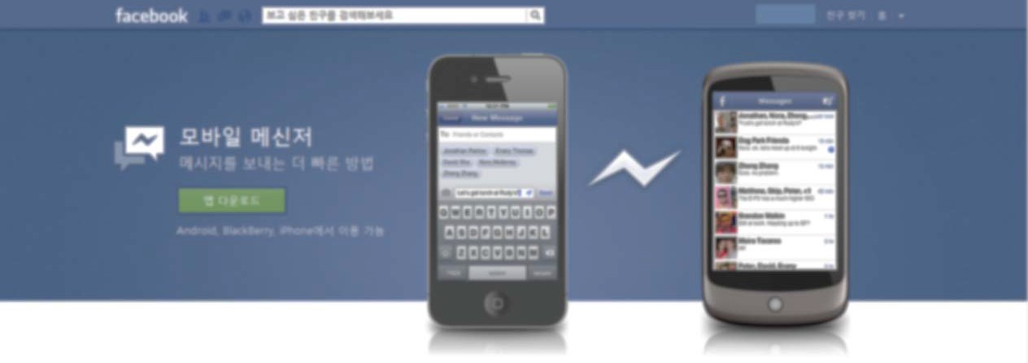
페이스북, 350,000,000 모바일 사용자
MQTT로 연결
"…성능의 향상을 통해 메시징에 있어서의 경험을 크게 개선시키도록 디자인 되었습니다. 네트워크 대역과 배터리를 적게 쓰도록 설계되었습니다… 기기와 기기 간에 몇 초가 걸리는 게 아니라 수백 밀리초에 메시지 전달이 가능합니다."
Notes:
2011년 페이스북 엔지니어

Slide 3
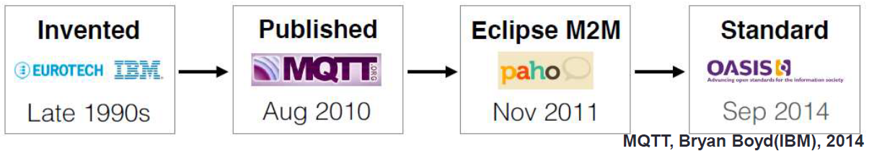
MQTT Protocol (1)
MQTT Protocol (Messaging Queuing Telemetry Transport)
  a lightweight Publish/Subscribe(Pub/Sub) protocol for IoT or M2M messaging
    IoT를 위해 낮은 전력, 낮은 대역폭 환경에서도 사용할 수 있도록 설계
  Open spec, standard
  Lightweight : minimal overhead, efficient format, tiny client
  Reliable : QoS for reliability on unreliable networks
  Simple : 43-page spec, connect-publish-subscribe

Slide 4
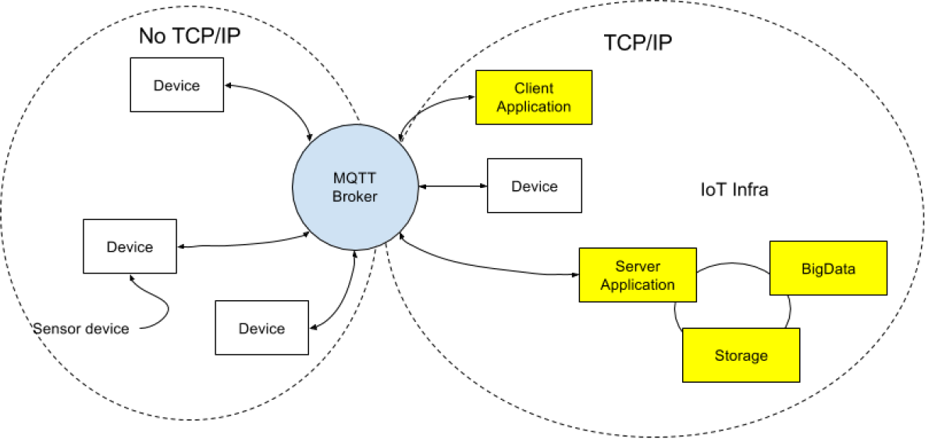
MQTT Protocol (2)
MQTT Protocol 개요 : 응용
  저전력, No TCP/IP 기반에서 운용 가능
  소형 기기의 제어와 센서 정보 수집에 유리

Slide 5
MQTT Protocol (3)
MQTT Protocol 개요 : 응용
  센서(Sensor) 정보 수집
    가전기기, 빌딩, 도시, 산업, 개인 등 다양한 영역에서의 센서 정보를 수집
    LAN(가정/소규모 오피스), PAN(개인 네트워크), BAN(빌딩 네트워크), MAN(도시 영역 네트워크)등에서 사용 가능
  제어
    센서로부터 받은 데이터를 토대로 기기들을 제어
    각 기기에 MQTT broker를 설치하거나 혹은 중앙에 있는 MQTT broker에 bind 할 수 있어야 한다
  Message Push Server
    모바일 애플리케이션을 위한 메시지 Push 서버로 사용 가능
    MQTT의 특징을 살려서 낮은 전력에서 작동하는 Push 서비스를 만들 수 있다
    페이스북의 경우 MQTT를 이용해서 메시지를 push 서비스 제공

Slide 6
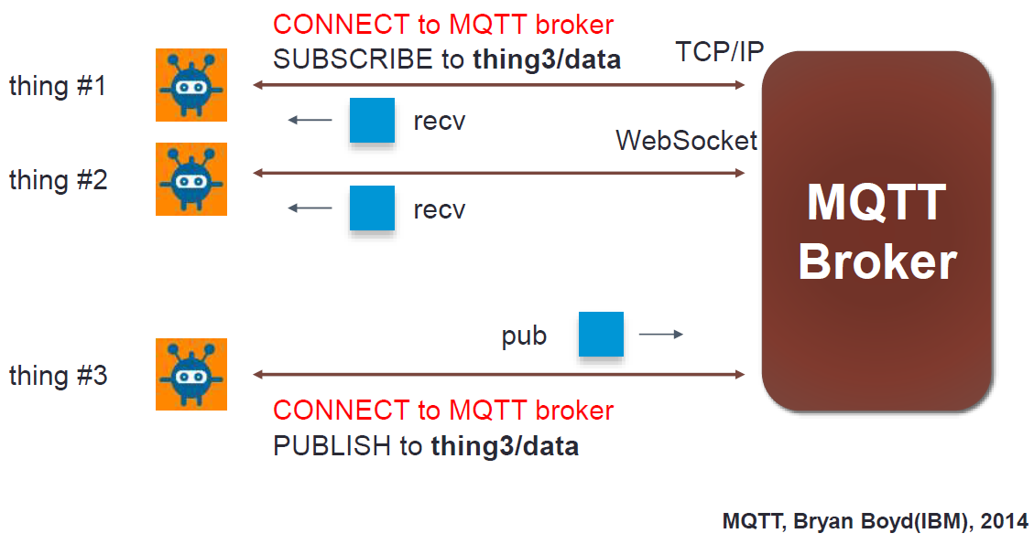
MQTT Protocol (4)
MQTT Message 전송 방식
  bi-directional, async “push” communication
  Connect-publish-subscribe

Slide 7
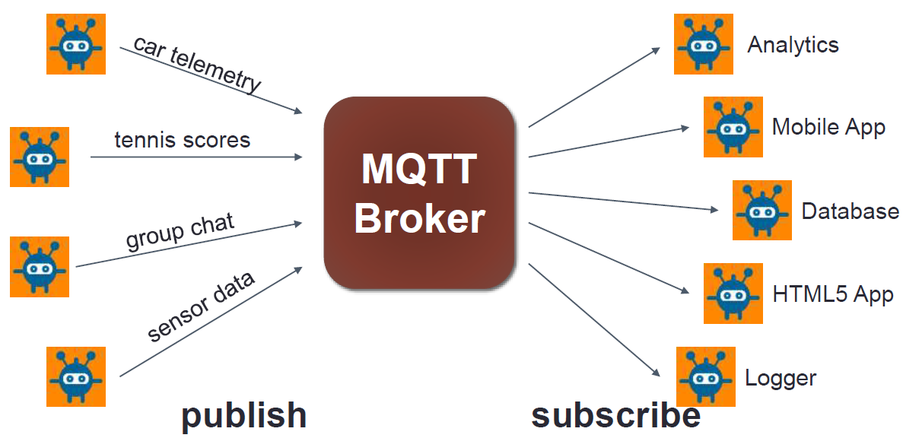
MQTT Protocol (5)
MQTT Message 전송 방식 : Pub-Sub 구조
  pub/sub decouples senders from receivers

Slide 8
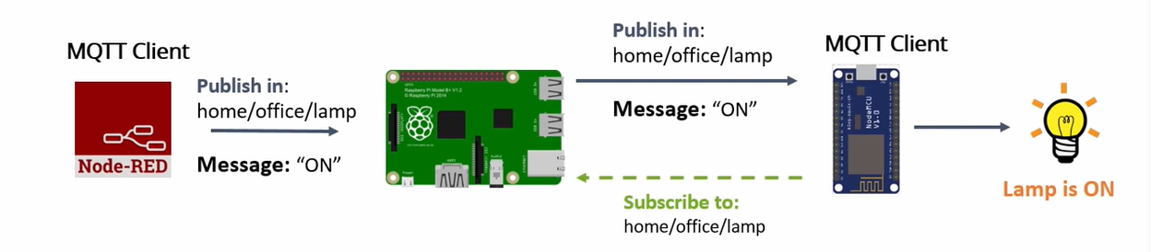
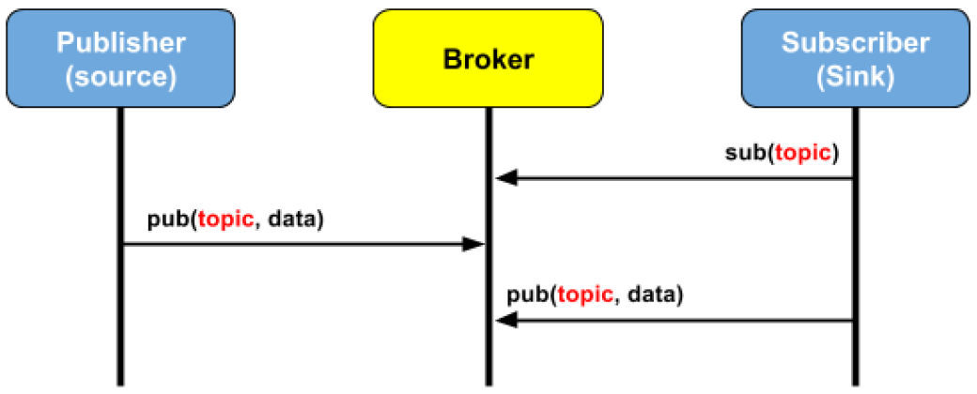
MQTT Protocol (6)
MQTT Message 전송 방식 : Pub-Sub 구조
  Publisher과 Subscriber은 Broker에 대한 클라이언트로 동작
  토픽(topic)을 통해 메시지 전송
    Publisher는 토픽을 발행 / Subscriber은 토픽을 구독
    하나 이상의 Pub와 Sub가 브로커에 연결해서 토픽을 발행하거나 구독
    다수의 Sub가 하나의 토픽을 구독 가능

Slide 9
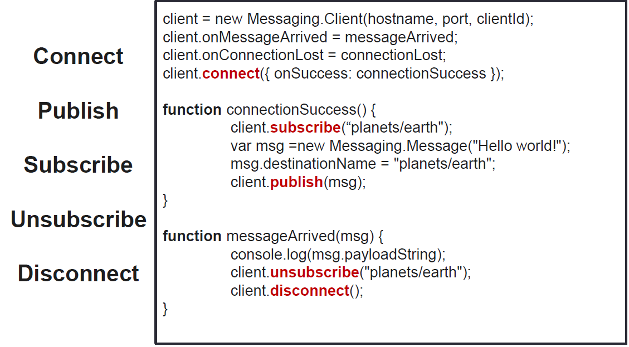
MQTT Protocol (7)
MQTT Message 전송 방식 : 통신 단계
  Step 1. 연결 단계
  Step 2. 토픽 등록 단계
  Step 3. 메시지 송수신 단계
  Step 4. 연결 해지 단계

Slide 10
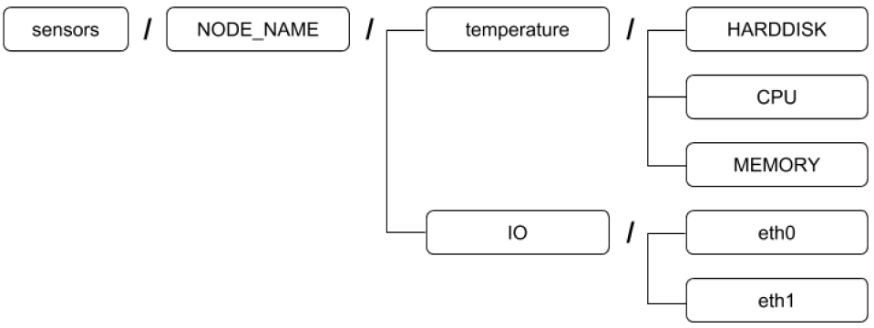
MQTT Protocol (8)
MQTT Message 전송 방식 : Topic
  Publisher과 Subscriber 사이의 메시지 전송 채널(Channel)
  슬래시(/)를 이용하여 계층적으로 구성
  ➔ 대량의 센서 기기들을 효율적으로 관리 가능

Slide 11
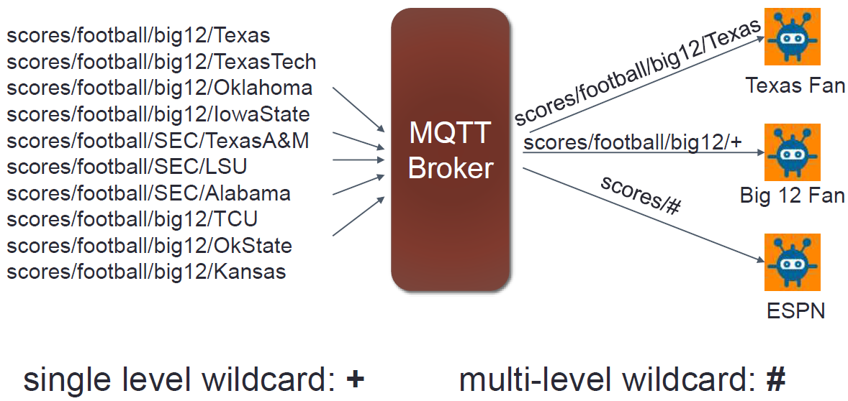
MQTT Protocol (9)
MQTT Message 전송 방식 : Topic
  wildcard subscriptions 허용

Slide 12
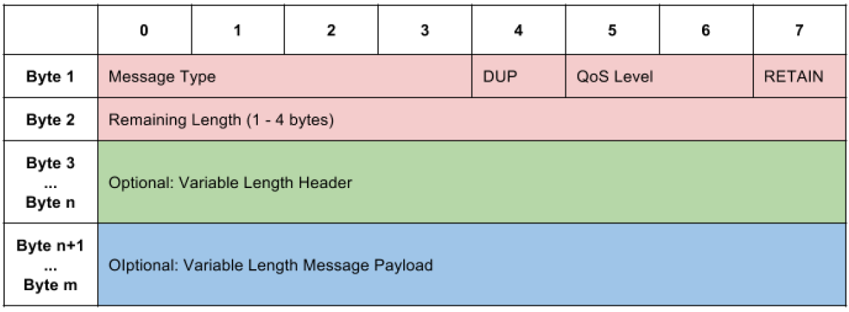
MQTT Protocol (10)
MQTT Message 포맷
  작은 헤드 크기 – publish 2 bytes, connect 14 bytes
Fixed Header
(2 bytes)
variable header를 포함한 전체 메시지의 크기를 계산

Slide 13
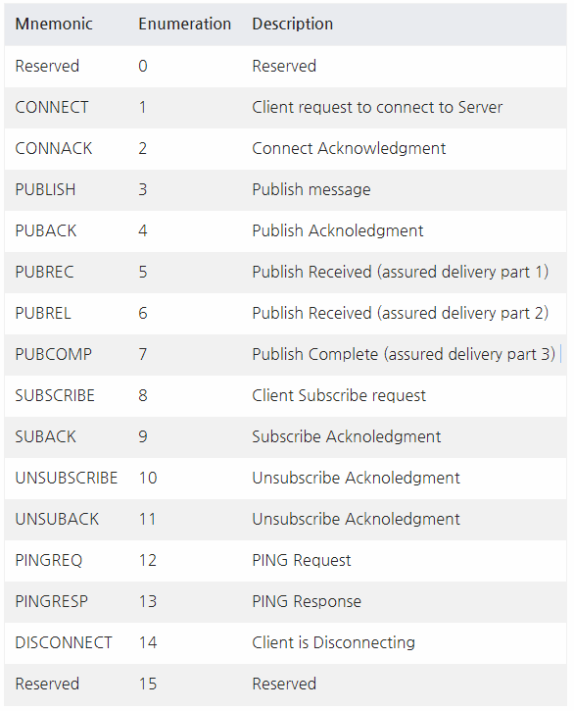
MQTT Protocol (11)
MQTT Message 포맷
  Message type

Slide 14
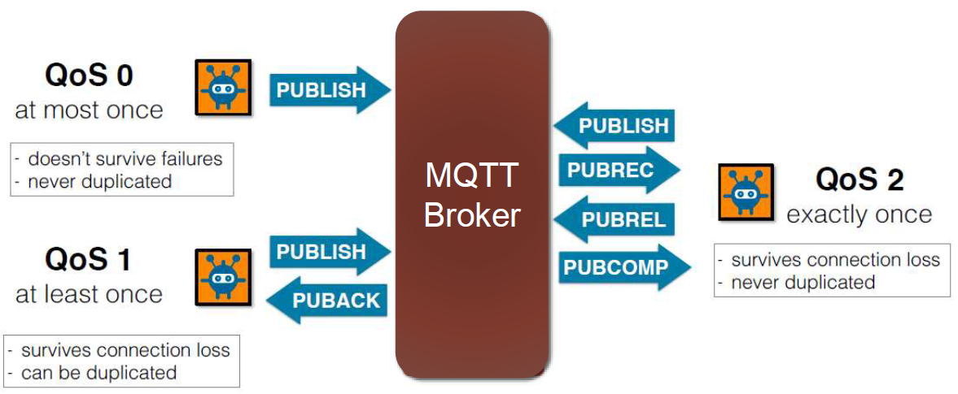
MQTT Protocol (12)
MQTT QoS(Quality of Service)
  신뢰성 있는 메시지 전송 지원

Slide 15
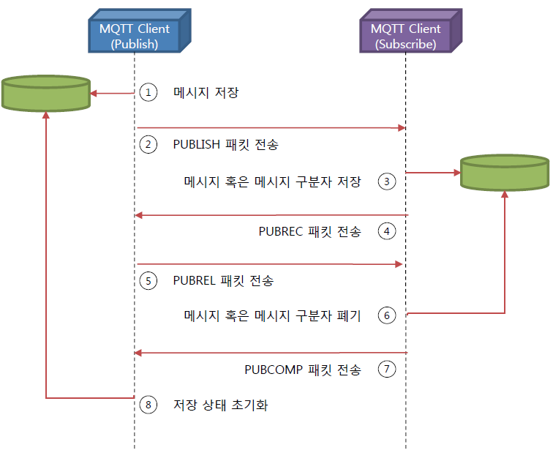
MQTT Protocol (13)
MQTT QoS(Quality of Service)
  QoS 2 레벨의 제어 패킷 송수신

Slide 16
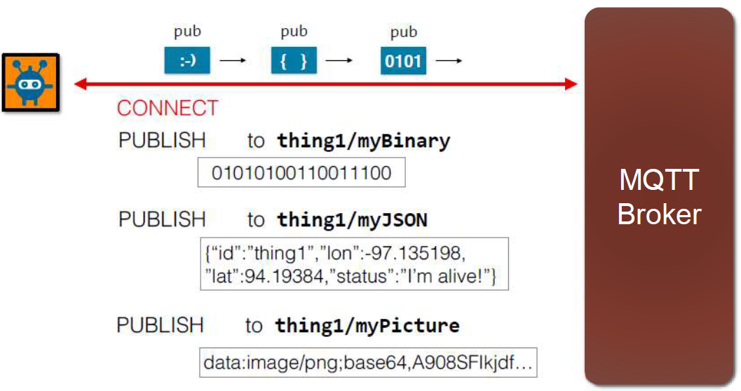
MQTT Protocol (14)
MQTT Message Payload
  agnostic payload for flexible delivery

Slide 17
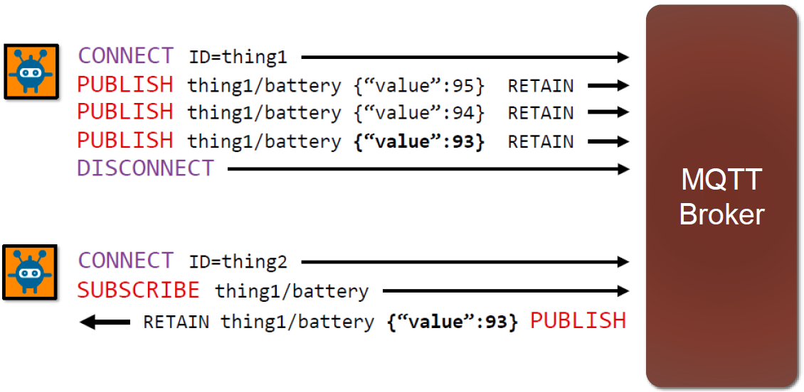
MQTT Protocol (15)
MQTT Message Caching
  retained messages for last value caching

Slide 18
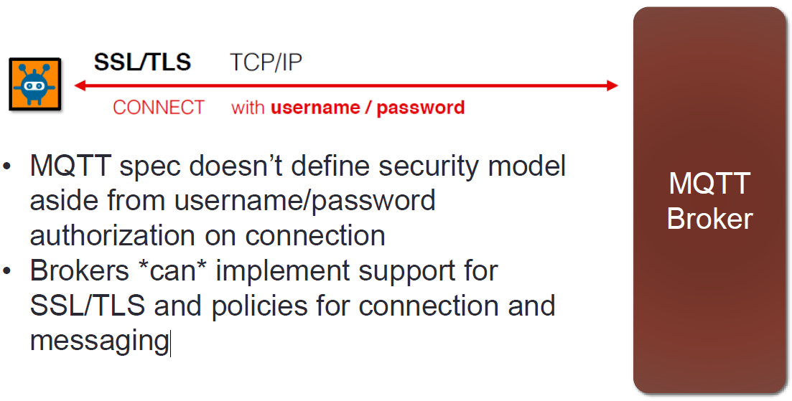
MQTT Protocol (16)
MQTT Security

Slide 19
MQTT Broker
Apache ActiveMQ
Apache ActiveMQ Artemis
Bevywise MQTT Broker
Emitter
EMQ X Broker
Eurotech Everywhere Device Cloud
…
Broker list: https://github.com/mqtt/mqtt.github.io/wiki/servers

Slide 20
MQTT Key Features: Open, Simple
IBM, Eurotech (Arcom) 1999년 최초 개발
센서/장치 + 모바일 기기들의 연결을 위한 프로토콜
MQTT 프로토콜 스펙은 오픈 소스 공개
www.mqtt.org에 스펙 및 클라이언트 라이브러리 공개
Notes:
IBM

Slide 21
MQTT Key Features: Open, Simple
단순하고 가벼운 Pub/Sub 메시징 체제
기업 경계 밖의 Edge 네트워크 장치와 기업 내의 백엔드 애플리케이션 간 메시지 교환에 적합
오버헤드를 최소화
가장 작은 메시지 사이즈는 2 byte: 가변 길이 MQTT 헤더 + 애플리케이션 Payload
Notes:
IBM

Slide 22
MQTT Key Features: Reliable
Pub/Sub에 있어서 세 가지 메시징 신뢰성을 위한 QoS 레벨 제공
0 – 메시지가 최대 1번 전달, 유실 가능성 있음
1 – 메시지가 최소 1번 전달, 중복 전달 가능성 있음
2 – 메시지가 정확히 한번 전달됨
Notes:
반드시 전달되어야 하는 중요 메시지에 대한 전달 보장
또한 TLS/SSL을 지원하여 보안 문제 고려.

Slide 23
MQTT Key Features: Reliable
클라이언트와 서버 간의 연결을 잃었을 때 이를 보정하기 위한 자체 기능
  클라이언트가 예고 없이 연결을 잃을 경우 이벤트가 서버에서 발생, 서버 측에서 연결의 유실 여부를 인지
Durable subscription: 서버에 클라이언트의 구독(subscription) 정보 저장됨, 세션 종료 후 재접속 시에도 재작업 없이 Pub/Sub 유지
Clean session 기능: 연결 해제 후 다시 연결되었을 때의 이전 세션 유지/삭제 선택

Slide 24

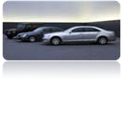
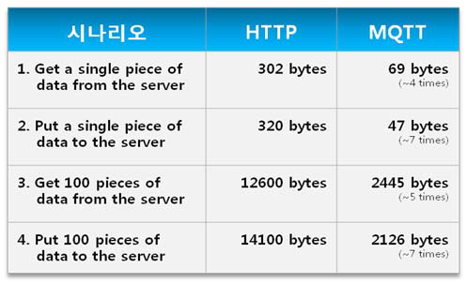
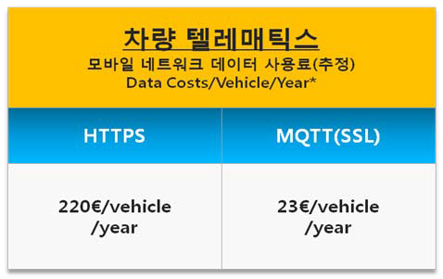
HTTP와 비교: 데이터 사용 측면
IBM Hursley 연구소 테스트
유럽의 한 완성차 생산업체

Slide 25
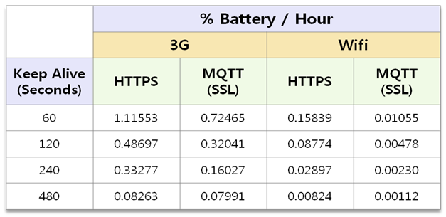
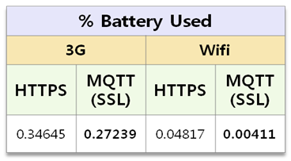
HTTP와 비교: 배터리 사용 측면
Push를 위한 연결 유지 및 대기
Push 메시지 수신**
Notes:
HTTP와 MQTT는 프로토콜 성격이 다름; Stateful vs. Stateless
*Push Notification 시나리오를 가정하여 Push 메시지 수신을 위해 메시징 서버와 연결을 유지하는 것이며 HTTP는 특성 상 이러한 유형의 커뮤니케 이션이 불가하여 애플리케이션 로직으로 처리한 경우임

Slide 26
Thank You

